Slide 1
Қазақ тілі. 8-сынып. III тоқсан. 9-сабақ
6-бөлім.Қоршаған орта және энергия ресурстары
Сабақтың тақырыбы: Қазақстанның қазба байлықтары

Slide 2
Оқу мақсаты:
8.1.6.1 - коммуникативтік жағдаятқа сай ғылыми және халықаралық терминдерді, ғылыми деректерді орынды қолданып, диалогте өз ойын дәлелді, жүйелі жеткізу.
8.4.4.3 - сөйлем ішінде бірыңғай мүшелерді қолдана білу.
Сабақтың мақсаты:
Коммуникативтік жағдаятқа сай ғылыми және халықаралық терминдерді, ғылыми деректерді орынды қолданып, диалогте өз ойын дәлелді, жүйелі жеткізе алады. Сөйлем ішінде бірыңғай мүшелерді қолдана біледі.
Бағалау критерийі:
- берілген суреттер бойынша диалог құрастырады;
- картадан термин сөздерді тауып, сөйлемдер құрастырады;
-мәтін бойынша өз ойын 4 сөйлеммен қорытып жазады;
-мәтіндегі бірыңғай бастауыштар мен баяндауыштарды анықтайды.

Slide 3
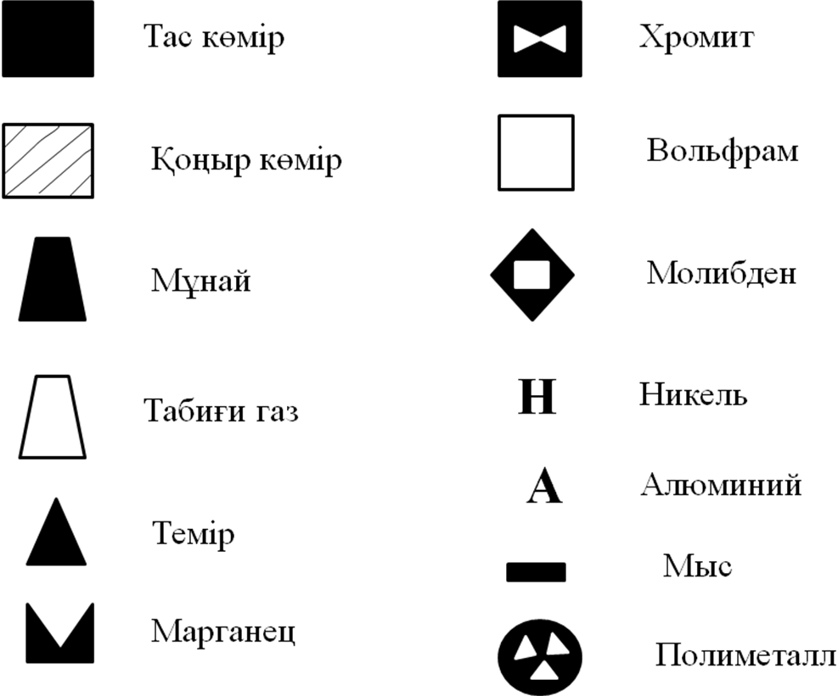
Миға шабуыл.
Жас дос, мына суреттегі белгілер арқылы не айтуға болады деп ойлайсыздар?
.

Slide 4
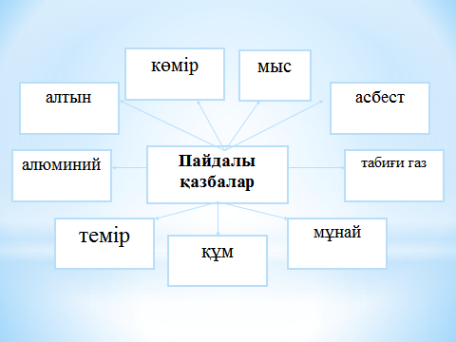
Миға шабуыл
Иә, балалар дұрыс айтасыздар. Бұл Қазақстанның пайдалы қазба байлықтары.
.

Slide 5
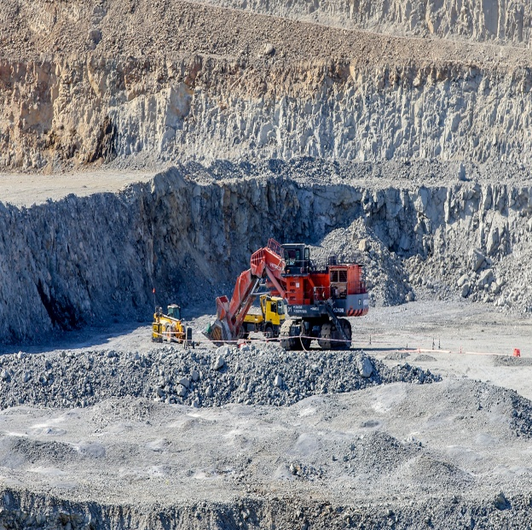
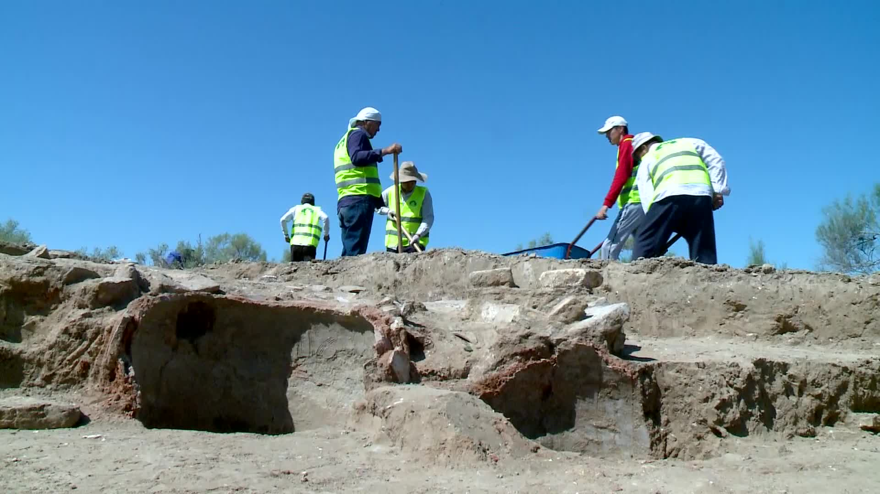
1-тапсырма. Берілген суреттерді пайдаланып, “Қазақстанның қазба байлықтары” деген тақырыпта диалог құрастырыңыздар.
Дескрипторы:
- берілген суреттер бойынша диалог құрастырады.

Slide 6
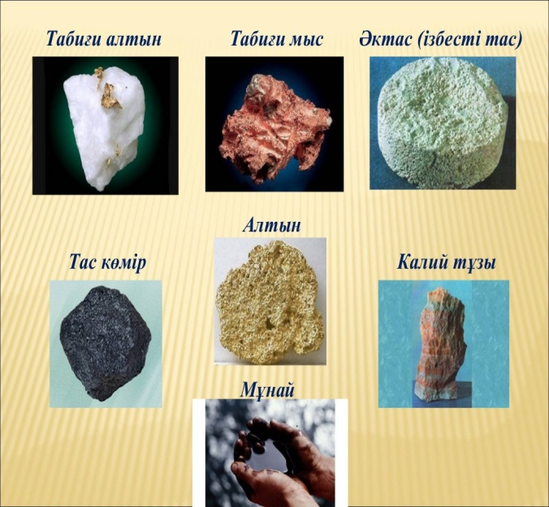
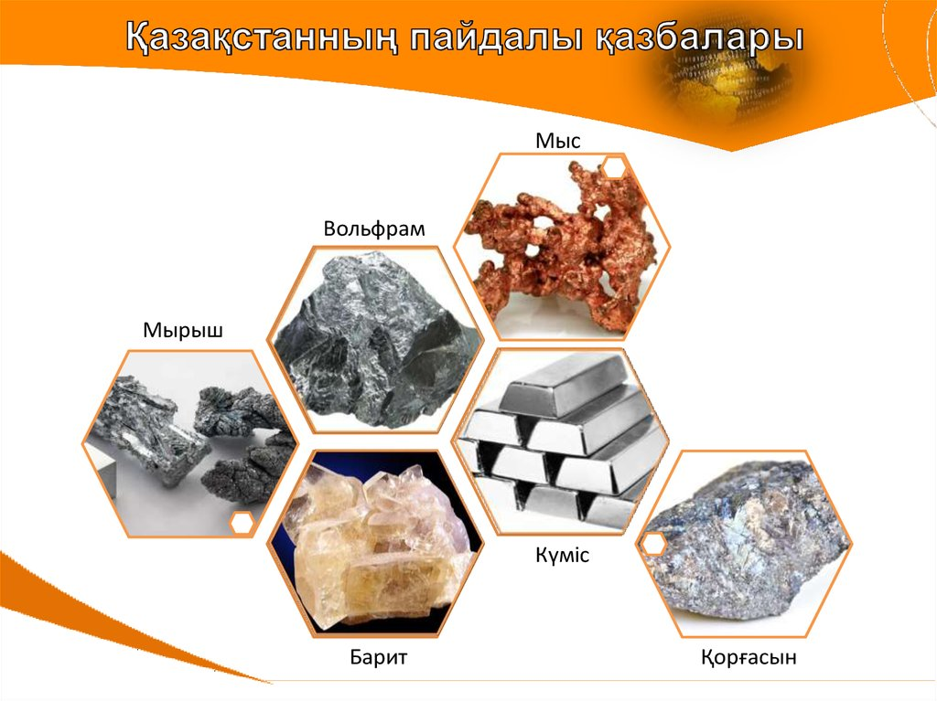

Slide 7
Өзіңді тексер!
-Сәлем, Анар, қалың қалай?
Жақсымын, рахмет, Қайрат.
Анар мына суреттер нені білдіреді?
Меніңше бұл суреттерден Қазақстанның қазба байлықтары туралы мәліметті білуге болады. Ол байлықтарды адамдар техниканың көмегімен өндіреді.
Иә, дұрыс айтасың Анар, қазба - адамға әрқашанда керек байлық.
Мәселен, Қазақстанда өндірілетін алтыннан, күмістен, мыстан, мұнайдан, қорғасыннан қаншама заттар шығарылады. Ол заттарды сырт мемлекеттерге экспортқа жібереді.
Иә, осындай қазба байлығы мол мемлекетте тұрып жатқаныма қуанамын.
Мен де, Анар.
Досым бүгін екеуміз маңызды тақырыпта сұхбат жүргіздік, рахмет саған.
- Оқасы жоқ, досым.

Slide 8
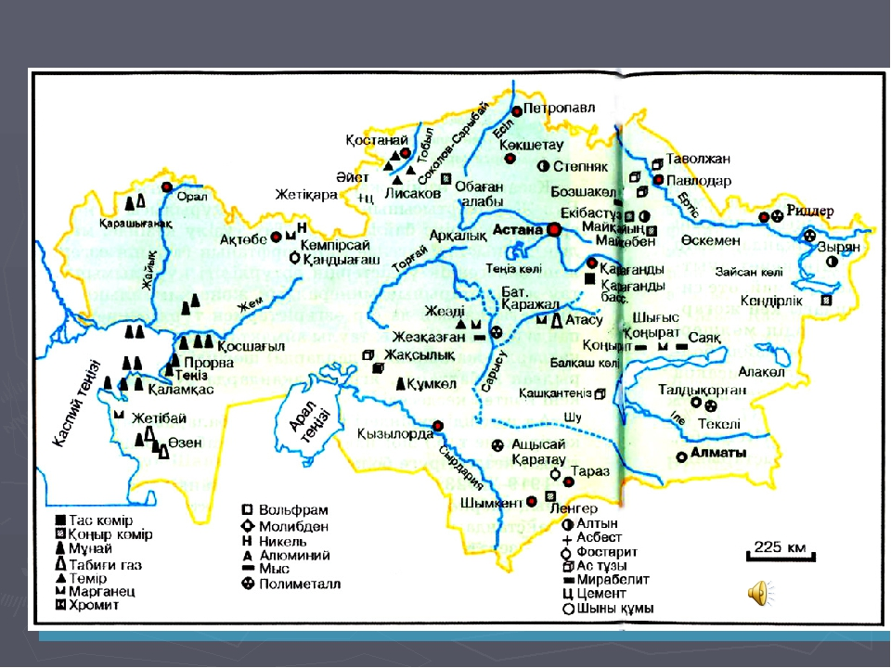
2-тапсырма. Картамен жұмыс. Берілген Қазақстан картасына қарап отырып, тақырыпқа байланысты термин сөздерді тауып, сөйлемдер құрастырып, төмендегі кестені толтырыңыздар.

Slide 9
Термин сөздер | Сөйлемдер
Дескрипторы:
-Картадан термин сөздерді табады;
-термин сөздермен сөйлемдер құрастырады.

Slide 10
Өзіңді тексер!
Термин сөздер | Сөйлемдер
1. Тас көмір | Қазақстанда тас көмір өндірісі жақсы дамып келеді.
2. Темір | Темір кендерінің қоры 8 млрд. тоннадан астам.
3. Алюминий | Алюминий кендері Арал маңынан табылған.

Slide 11
3-тапсырма. Мәтін бойынша "Төрт сөйлем" әдісі арқылы «Қазақстанның қазба байлықтары» тақырыбындағы деректерді негізге ала отырып, өз ойыңызды қорытып жазыңыз.
Қазақстанның қазба байлықтары
Қазақстан минералдық ресурстарға, яғни қазба байлықтарға өте бай. Қазақстан дүние жүзінің 186 елінің ішінде вольфрам, қорғасын және барийдің қоры бойынша бірінші орында, хромит, күміс және цинк бойынша екінші, марганец және молибден -үшінші, мыс - төртінші, уран - бесінші, алтын - алтыншы, темір кені - жетінші, қалайы мен никель - сегізінші, көмір мен табиғи газ - тоғызыншы, мұнай бойынша он үшінші орында.
Қазақстанда тас көмір және қоңыр көмірдің қоры 200 млрд. тоннадан астам. Көмір бассейндеріне Қарағанды, Екібастүз, Майкөбен жатады. Қазақстанның жер қыртысы мұнай мен табиғи газдарға бай. Каспий маңы ойпаты, Каспий теңізінің жағалауын қоса алғанда мұнай қоры 7 млрд. тонна. Марганец кендері Атасу темір марганец бассейнінен басқа Сарыарқада, Ұлытауда, Қаратауда, Маңғыстау мен Семейде табылып, анықталған. Титан кендері Қостанайда, Көкшетауда, Ақмола мен Ақтөбе облыстарында барланған. Алюминий кендері келешегі бар аудандар Сарыарқаның батысы мен солтүстігі, Торғай ойпаты, Сырдария өзенінің бассейні,Каспий маңы және Арал маңы ойпатында зерттеліп, табылған. Шымкент қаласының маңындағы кен орындарын атауға болады. Алтын мен күміс ертеден Қазақстанның шығысы мен солтүстігінде өндіріліп, алынып келген. Көкшетау жақын жылдары негізгі алтын өндіруші аймаққа айналады. Өндірілетін алтын мөлшерін қазіргі жылына 10-15-тен 100-120 тоннаға дейін арттыруға болады.

Slide 12
3-тапсырма. Мәтіннің құрылымы мен орфографиялық нормасын сақтаңыз. 1.Менің ойымша... 2.Себебі... 3.Мысалы... 4.Қорыта айтқанда...​
Дескрипторы:
Мәтін бойынша өз ойын 4 сөйлеммен қорытып жазады.

Slide 13
Өзіңді тексер!
1.Менің ойымша ,бұл мәтінде қазба байлықтар туралы айтылады. 2.Себебі, мәтінде алтын, тас көмір, табиғи газ, мұнай жайлы ақпарат берілген. 3.Мысалы: Қазақстан дүние жүзінің 186 елінің ішінде вольфрам, қорғасын және барийдің қоры бойынша бірінші орында, хромит, күміс және цинк бойынша екінші, марганец және молибден -үшінші, мыс - төртінші, уран - бесінші, алтын - алтыншы, темір кені - жетінші, қалайы мен никель - сегізінші, көмір мен табиғи газ - тоғызыншы, мұнай бойынша он үшінші орында. 4.Қорыта айтқанда, осы қазба байлықтарды сақтап, тиімді пайдалана алуымыз керек.

Slide 14
4-тапсырма. Мәтіннен (Қазақстанның қазба байлықтары) бірыңғай бастауыштар мен баяндауыштарды анықтаңыздар.
Бірыңғай мүшелер | Мысалдар
Бірыңғай бастауыштар
Бірыңғай баяндауыштар
Дескрипторы:
Мәтіндегі бірыңғай бастауыштар мен баяндауыштарды анықтайды.

Slide 15
Өзіңді тексер!
Бірыңғай мүшелер | Мысалдар
Бірыңғай бастауыштар | минералдар, тау жыныстары; вольфрам, қорғасын, барий, хромит; - Қарағанды, Екібастұз,Майкөбен.
Бірыңғай баяндауыштар | табылды, анықталған; зерттеліп, табылған; - өндіріліп, алынып келген.

Slide 16
Қорытынды
- суреттер бойынша ғылыми және халықаралық терминдерді қолданып, диалогте ойымызды дәлелді, жүйелі жеткіздік;
-Қазақстан картасында берілген суреттер арқылы термин сөздерді тауып, сөйлемдер құрастырдық;
- ғылыми деректерді пайдаланып, мәтін бойынша ойымызды 4 сөйлеммен қорытып жаздық;
- сөйлем ішінен бірыңғай мүшелерді анықтай алдық.

Slide 17
Қосымша тапсырма
«Қазба байлықтар таусылып барады» атты сілтемені тыңдау арқылы
https://www.youtube.com/watch?v=V6VF74DXu2k
және сабақта алған мәліметтерді қолдана отырып
«Пайдалы қазбалардың қазіргі жағдайы» тақырыбында жоба жұмысын жазыңыздар.
Жазылым барысында абзац, ойды жүйелі жеткізуді, тақырыпқа қатысты сөздерді іріктеп қолдануды есте сақтаңыздар.

